Slide 1
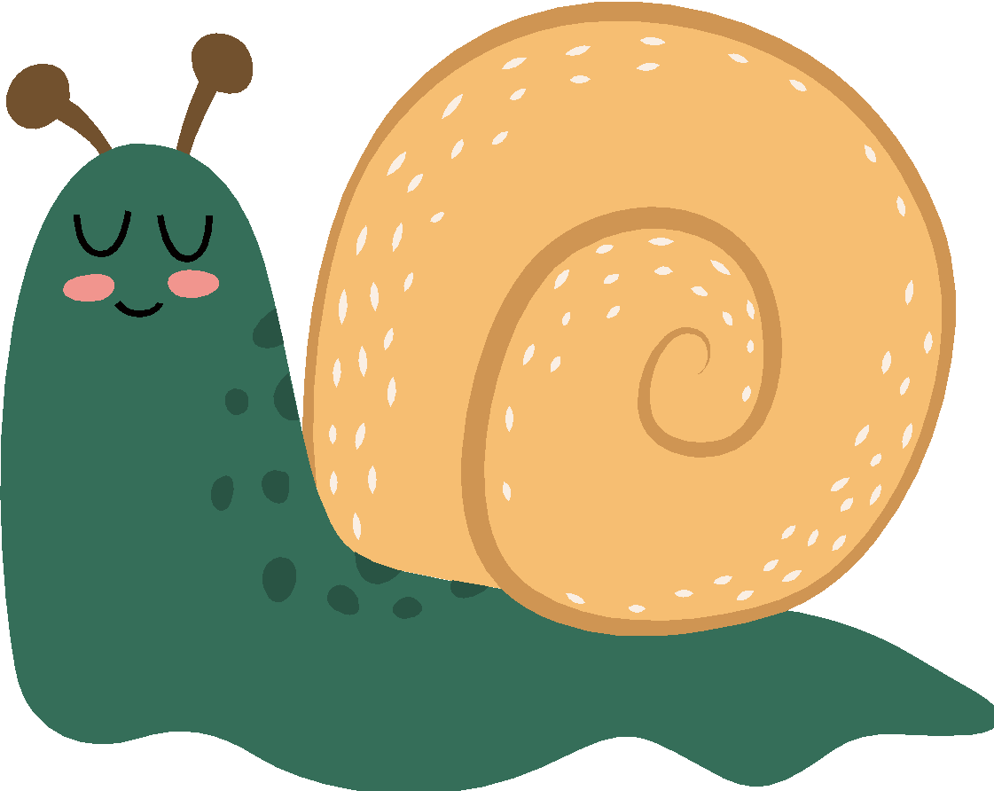








Slide 2



Đố bạn
37 bạn
Số học sinh của 4 lớp 4A; 4B; 4C; 4D lần lượt là: 36; 35; 38; 39. Trung bình của mỗi lớp có bao nhiêu bạn?

Slide 3
Đố bạn
12 cái
Mẹ có 20 cái kẹo chia cho hai anh em. Em được nhiều hơn anh 4 cái. Tính số kẹo của em?

Slide 4




(Tiết 2)

Slide 5





Slide 6
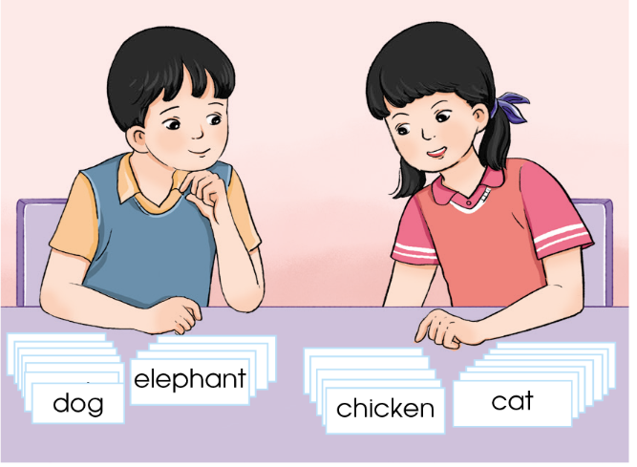


4
Trong một tuần hai bạn Lực và Duyên sưu tầm được 87 từ tiếng Anh chỉ con vật. Lực sưu tầm được nhiều hơn Duyên 5 từ. Hỏi trong tuần đó mỗi bạn đã sưu tầm được bao nhiêu từ tiếng Anh chỉ con vật?
Tóm tắt
Duyên
5 từ
87 từ
Lực

Slide 7
Cách 1:
Cách 2:
Bài giải
Số từ tiếng Anh bạn Lực sưu tầm được là:
(87 + 5) : 2 = 46 (từ)
Số từ tiếng Anh bạn Duyên sưu tầm được là:
46 – 5 = 41 (từ)
Đáp số: Lực: 46 từ;
Duyên: 41 từ.
Bài giải
Số từ tiếng Anh bạn Duyên sưu tầm được là:
(87 - 5) : 2 = 41 (từ)
Số từ tiếng Anh bạn Lực sưu tầm được là:
41 + 5 = 46 (từ)
Đáp số: Duyên: 41 từ
Lực: 46 từ.

Slide 8
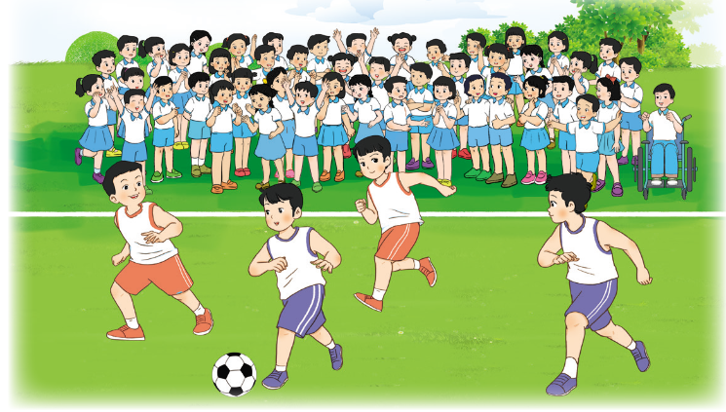
5
Có 47 bạn cổ vũ cho trận đấu bóng đá giữa hai lớp 4A và 4B. Biết rằng số cổ động viên lớp 4A ít hơn số cổ động viên của lớp 4B là 5 bạn. Tính số cổ động viên mỗi lớp.
Tóm tắt
4A
5 bạn
47 bạn
4B

Slide 9
Cách 1:
Cách 2:
Bài giải:
Số cổ động viên lớp 4B là:
(47 + 5) : 2 = 26 (bạn)
Số cổ động viên lớp 4A là:
26 – 5 = 21 (bạn)
Đáp số: 4B: 26 bạn;
4A: 21 bạn.
Bài giải
Số cổ động viên lớp 4A là:
(47 – 5) : 2 = 21 (bạn)
Số cổ động viên lớp 4B là:
21 + 5 = 26 (bạn)
Đáp số: 4A: 21 bạn;
4B: 26 bạn.

Slide 10
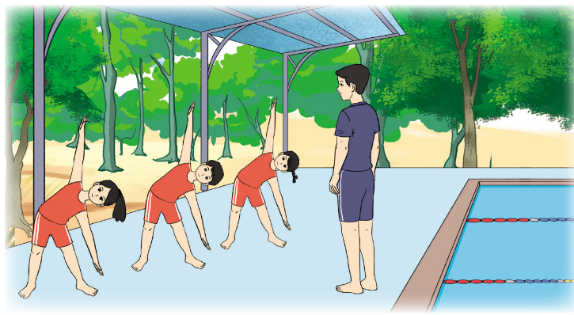
5
Ngày đầu đi học bơi, Đức nghe thầy giáo giới thiệu độ sâu trung bình của bể bơi là 130 cm. Đức nghĩ mình cao 140 cm nên không có chỗ nào ngập đầu mình cả. Theo em, Đức nghĩ như vậy có chính xác không? Tại sao?
Đức nghĩ như vậy không chính xác, vì có thể có chỗ độ sâu của bể bơi nhiều hơn 140 cm.

Slide 11





Ôn lại bài đã học
Chuẩn bị bài tiếp theo

Slide 12


